Slide 1
Задачі на конкретний зміст дії ділення на вміщення

Slide 2
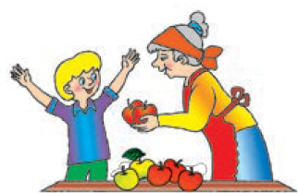
Задачі на конкретний зміст дії ділення на вміщення. Підготовка
9
3
3
3
9 – 3 – 3 – 3 = 0
3 рази
Відповідь: 3 онуки отримали яблука.

Slide 3
Задачі на конкретний зміст дії ділення на вміщення. Підготовка

Slide 4
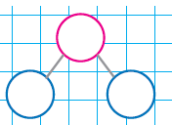
Задачі на конкретний зміст дії ділення на вміщення. Ознайомлення
18
Задача
2
18л
2л
?
Розв'язання
18 : 2 = 9 - стільки банок
?
18
:
2
Відповідь: 9 банок з соком вийшло.

Slide 5
Задачі на ділення на рівні частини

Slide 6
Задачі на ділення на рівні частини. Підготовка

Slide 7
Задачі на ділення на рівні частини. Ознайомлення

Slide 8
Задачі на ділення на рівні частини. Ознайомлення

Slide 9
Формування вміння розвязувати задачі на конкретний зміст дії множення; на конкретний зміст дії ділення
?
По 2 кг взяти 3 рази - ? кг
2
?
3
2
∙
3
Розв'язання
6
2 ∙ 3 = 6 (кг)
2,
3,
?
Відповідь: 6 кг картоплі купив тато.

Slide 10
Обернена задача
2,
?
6
3,
У 6 кг вміщується по 2 кг - ? разів
6
2
?
Розв'язання
?
6 : 2 = 3 сітки
Відповідь: 3 сітки картоплі купив тато.
6
:
2

Slide 11
Обернена задача
?
6
2,
3,
6 кг розділили на 3 порівну - ? кг
6
?
3
Розв'язання
?
6 : 3 = 2 (кг)
Відповідь: по 2 кг картоплі у кожній сітці.
6
:
3

